Slide 1
第１章 レイアウトの工夫
跡見学園女子大学
マネジメント学部教授
山澤成康

Slide 2
レイアウトから見るディズニーランド
映画の技術を取り入れる
色彩の心理学
音の心理学

Slide 3
ファンタジーランド
（ホーンテッド
マンション）
クリッター
カントリー
トゥーン
タウン
ウエスタンランド
（ビッグサンダー
マウンテン）
トゥモローランド （スペース
マウンテン）
アドベンチャー
ランド
（カリブの海賊）
入り口

Slide 4
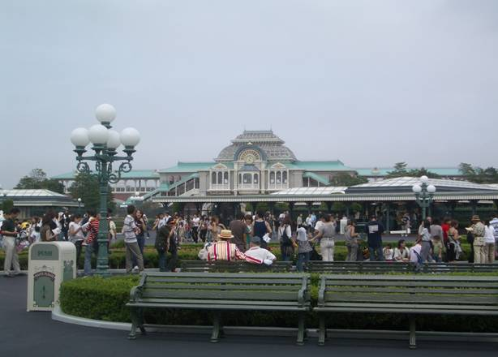
入り口はひとつ
（ゲストは皆、同じところから入って同じところから出る）

Slide 5
遠近法
道のうえから見ると
上から見ると

Slide 6
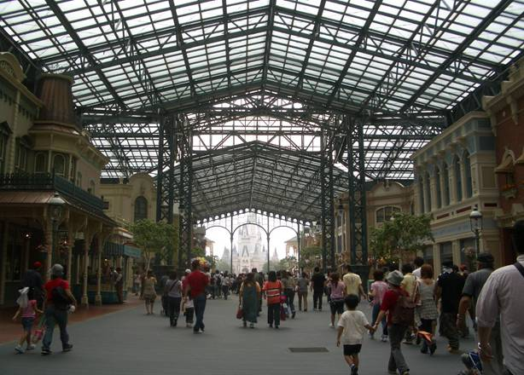
強化遠近法
（遠くに行くほど道幅が狭くなっている）

Slide 7
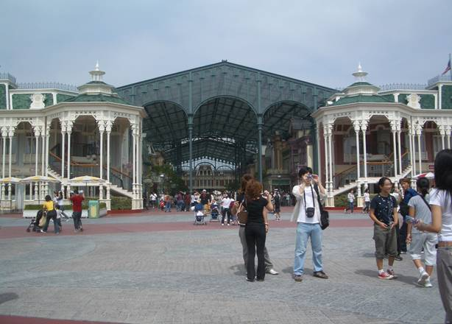
反対側から

Slide 8
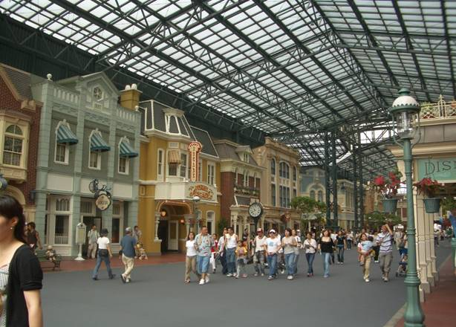
ワールドバザールの街並み

Slide 9
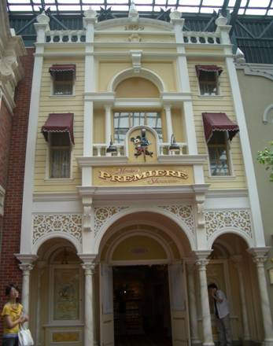
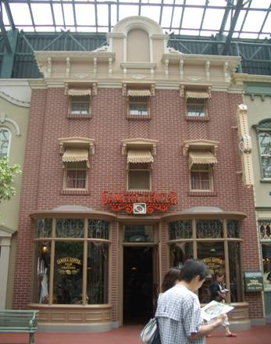
縮尺（1階7/8、2階5/8、3階4/8）
⇒自分が大きく見える

Slide 10
ディズニーランドの建物は小さい

Slide 11
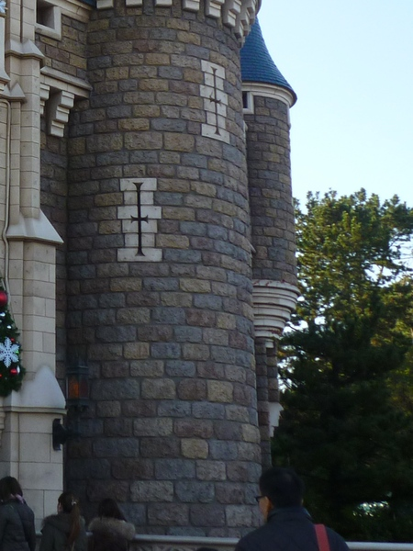
シンデレラ城の石垣

Slide 12
龍安寺
謎深き庭龍安寺石庭

Slide 13
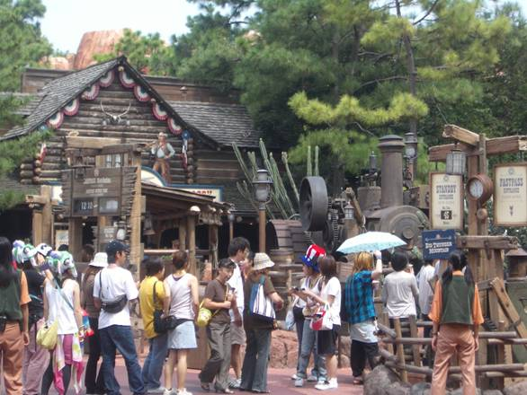
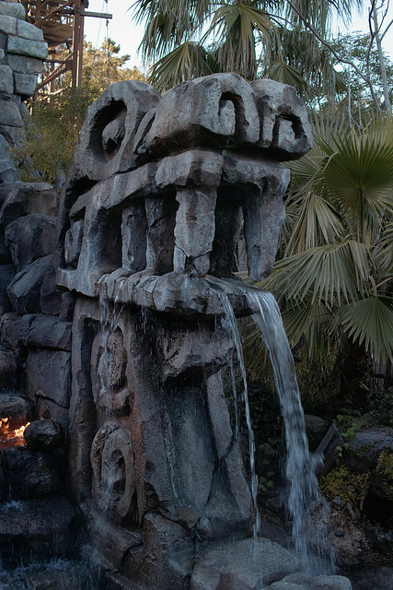
エイジング
（新しく出来た建物を古く見せる技法）
↑これも映画の技術

Slide 14
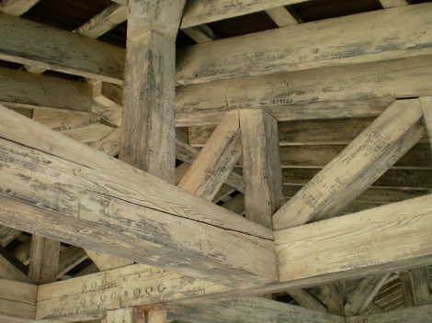
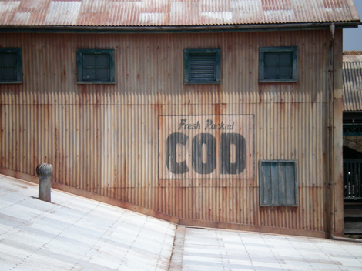
エイジング （ディズニーシー）

Slide 15
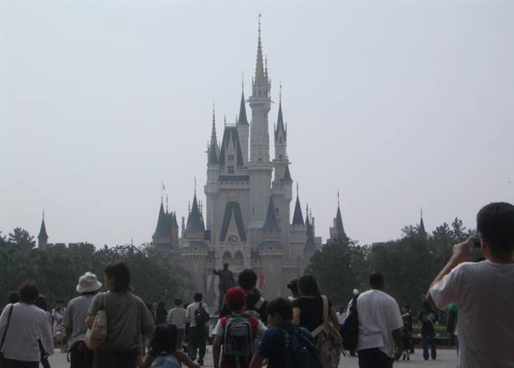
色彩の心理学

Slide 16
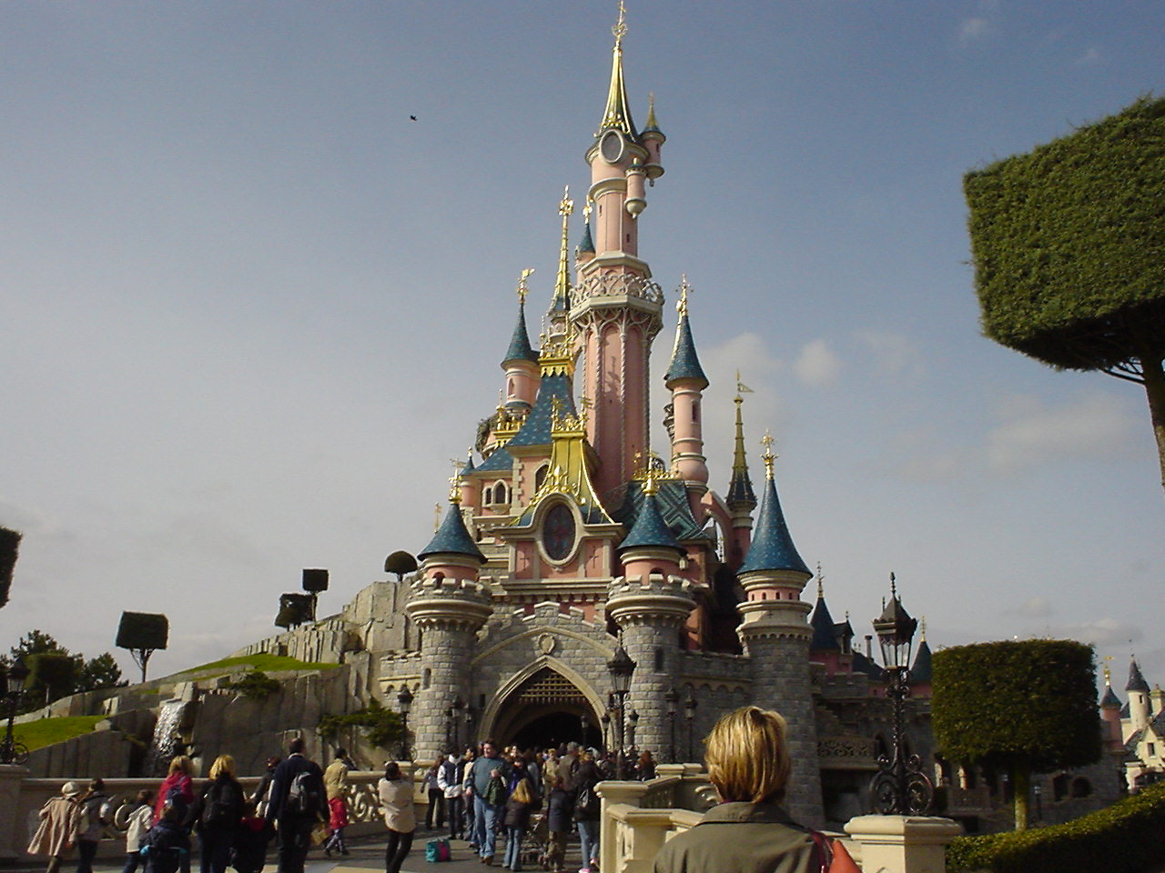
（参考）ディズニーランド・パリ

Slide 17
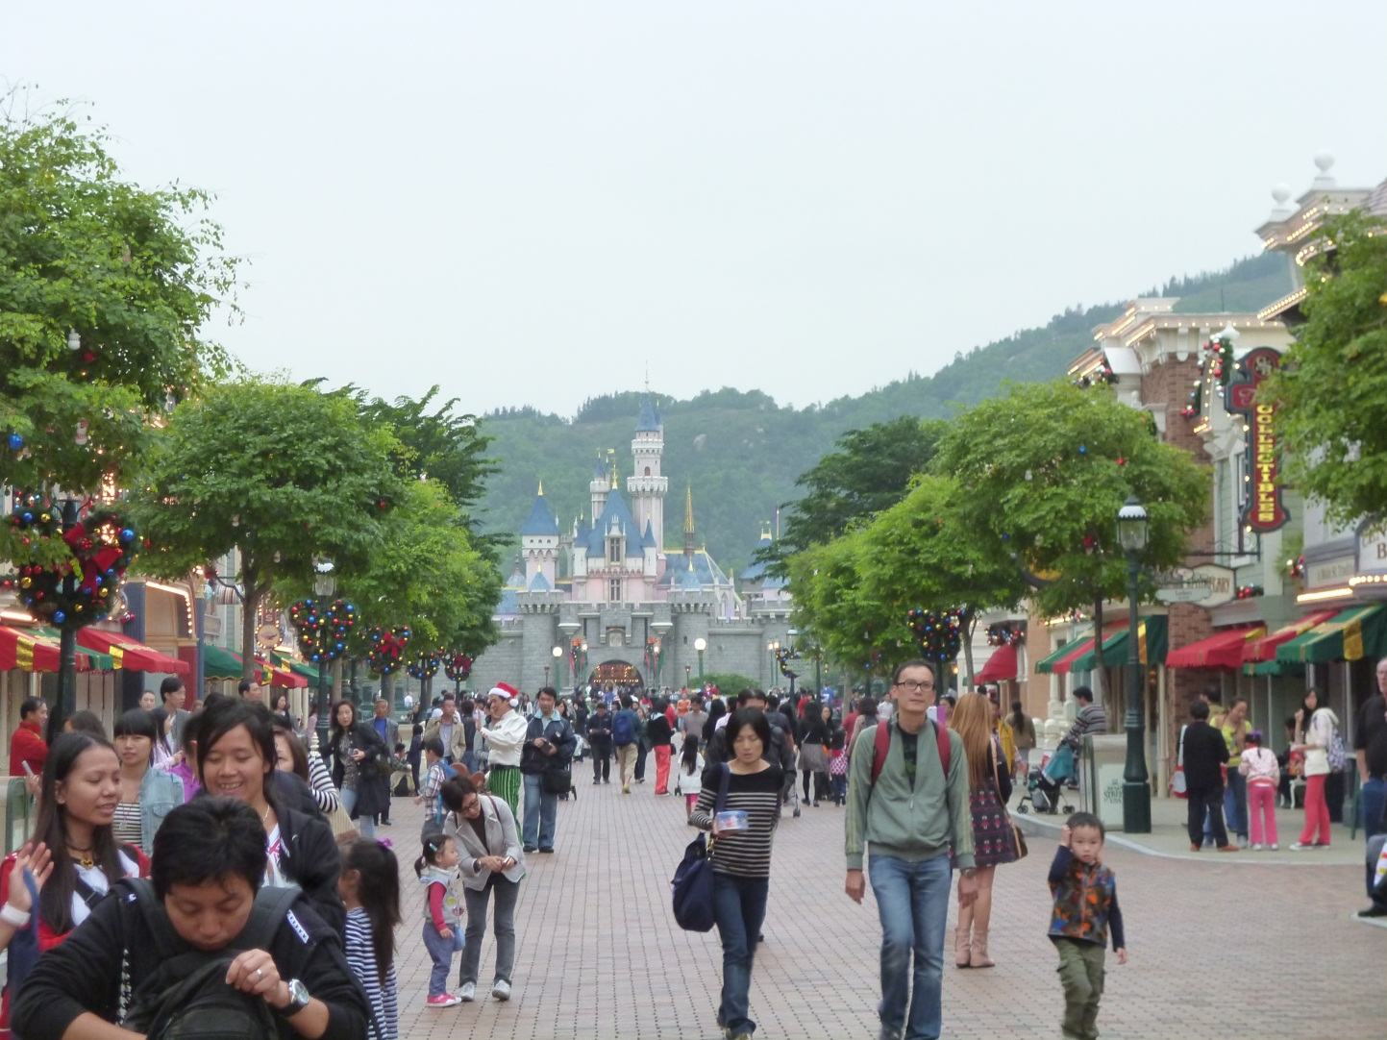
（参考）香港ディズニーランド

Slide 18
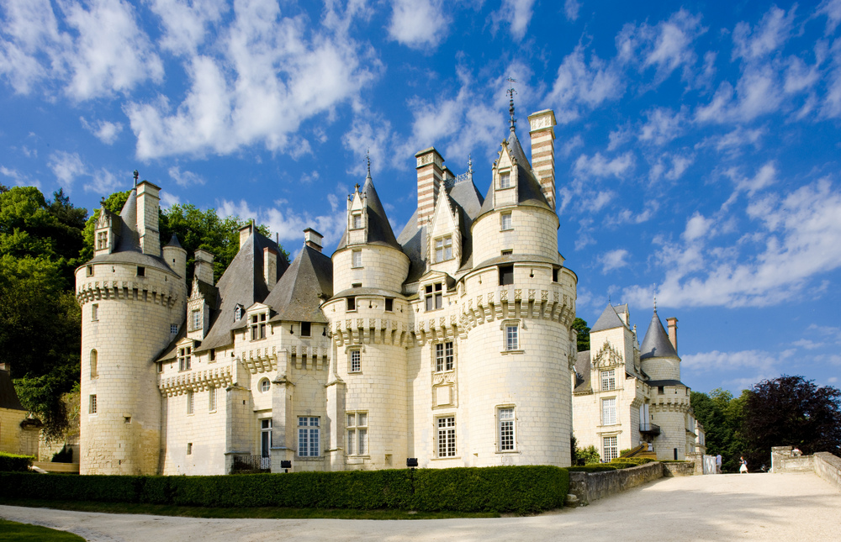
ユッセ城（フランス）

Slide 19
コンセプトの勝利
「現在」はない
→過去か未来か空想
完璧主義
待ち時間の工夫

Slide 20
ファンタジーランド
（ホーンテッド
マンション）
クリッター
カントリー
トゥーン
タウン
ウエスタンランド
（ビッグサンダー
マウンテン）
トゥモローランド （スペース
マウンテン）
アドベンチャー
ランド
（カリブの海賊）
入り口

Slide 22
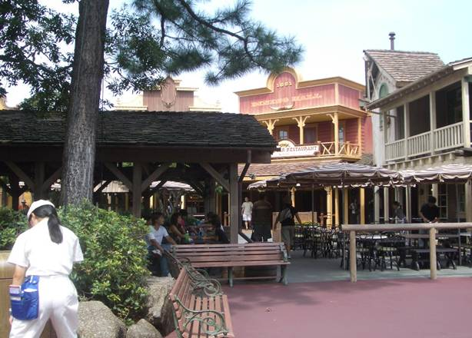
「過去」（ウエスタンランド）

Slide 23
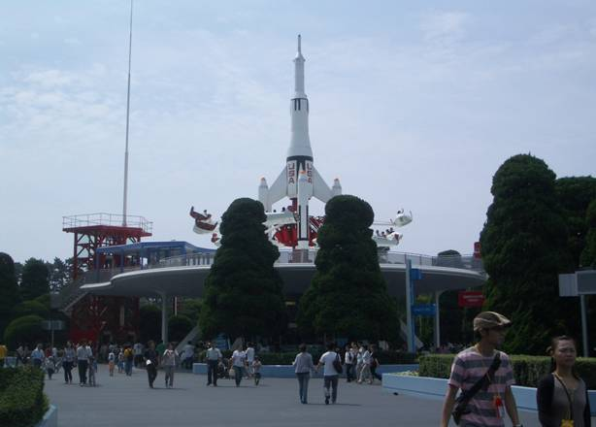
「未来」（トゥモローランド）

Slide 24
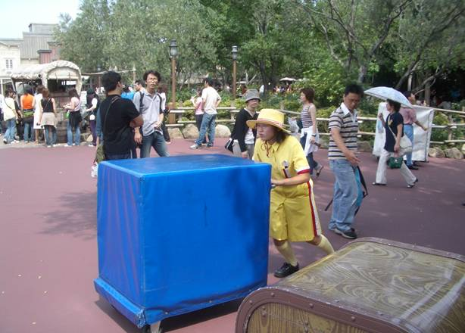
完璧主義

Slide 25
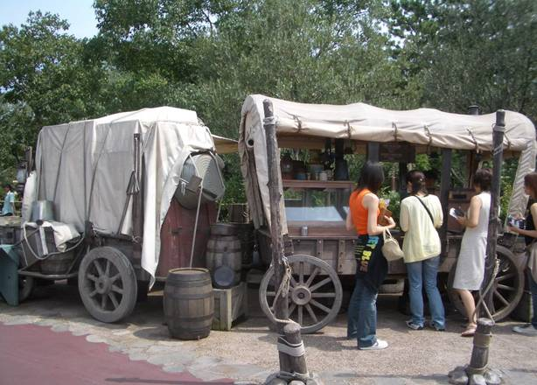
出店も工夫

Slide 26
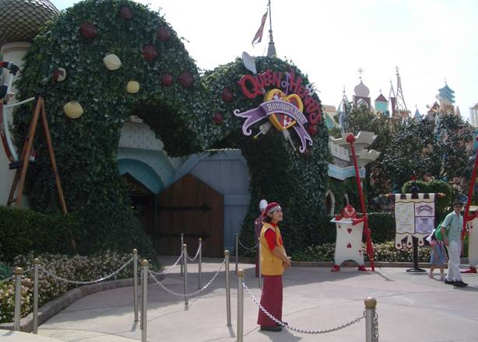
レストラン（クイーン・オブ・ハートのバンケット・ホール）

Slide 27
周囲は道路
地下道
入り口

Slide 28
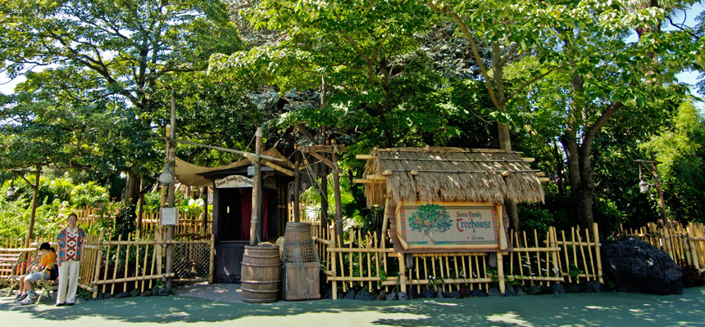
スイスファミリーツリーハウス

Slide 29
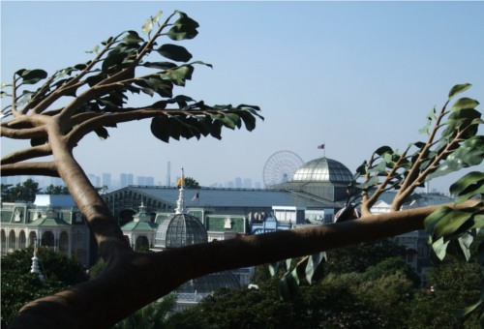
スイスファミリーツリーハウスからの眺め

Slide 30
外界からの遮断
バーム

Slide 31
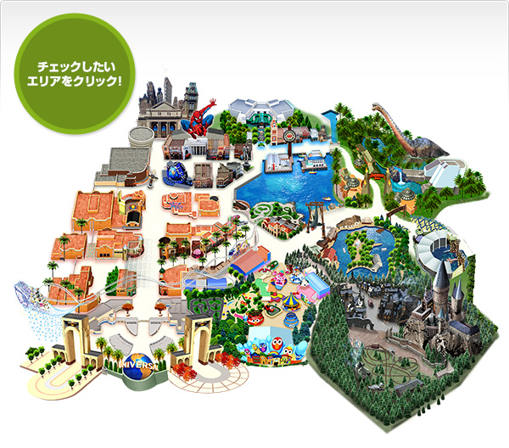
ＵＳＪ（ユニバーサルスタジオジャパン）

Slide 32
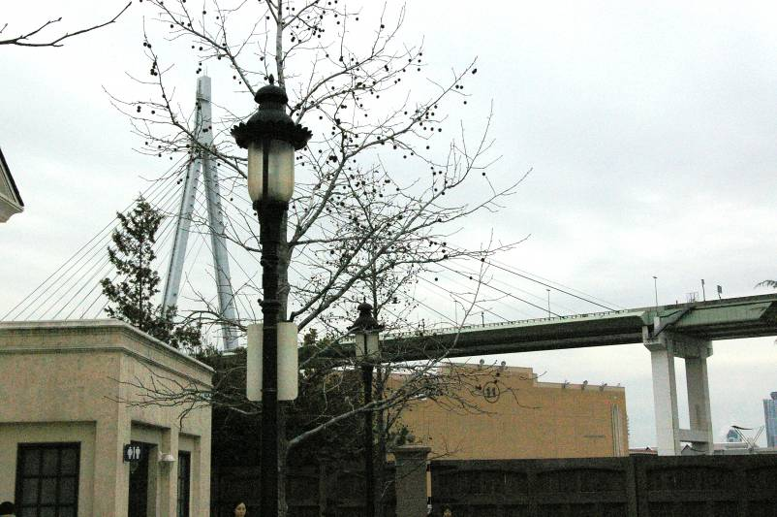
高速道路が見える（ＵＳＪ）

Slide 33
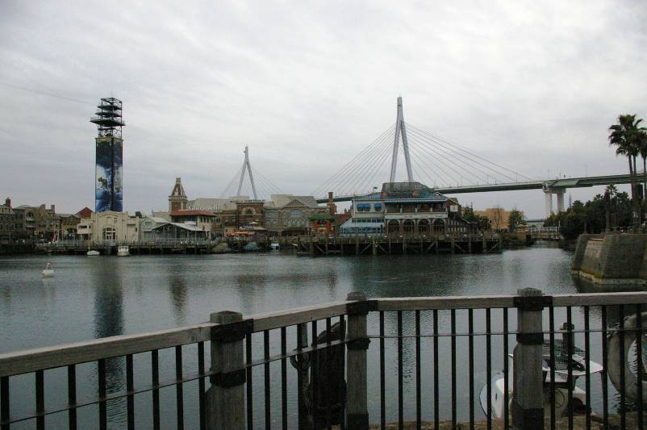

Slide 34
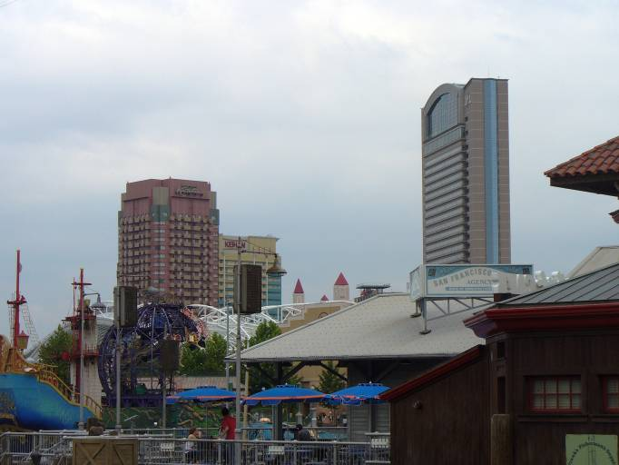
ホテルが見える（ＵＳＪ）

Slide 35
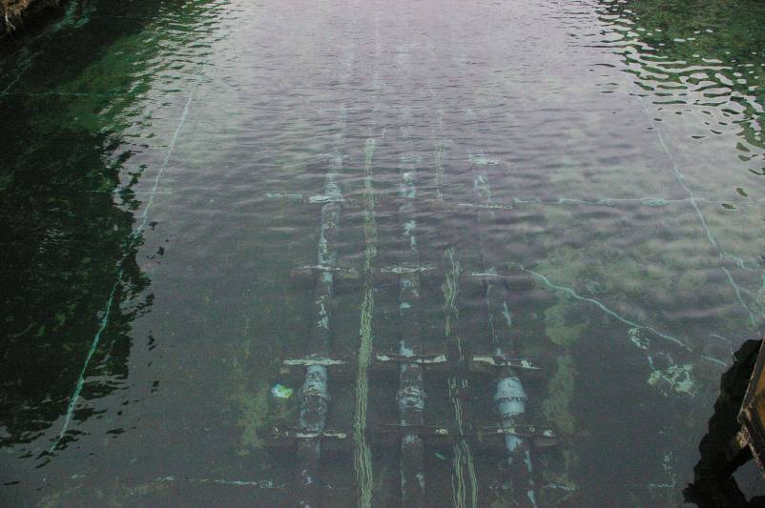
水道管が見える（ＵＳＪ）

Slide 36
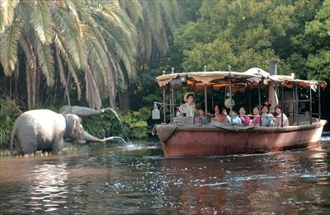
ジャングルクルーズ（ディズニーランド）

Slide 37
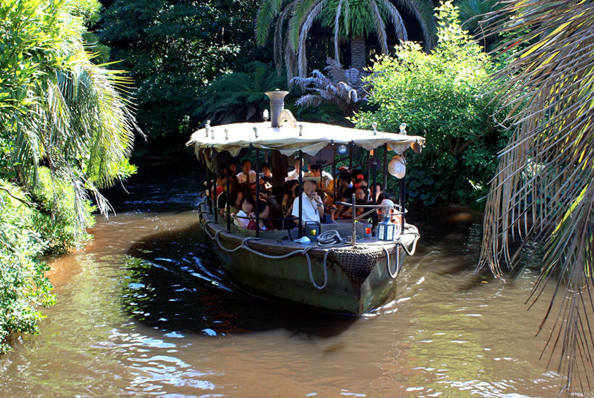

Slide 38

割れ窓理論

